Slide 1
Декоративная РОСПИСЬ
Подготовила:
Афонина Лада Валерьевна
Notes:
Заголовок

Slide 2
Хотите научиться рисовать подносы, похожие на жостовские ?
Кисти, которые нам будут нужны для работы и тренировочный эскиз карандашом, на котором мы будем опробовать консистенцию краски (негустая, но и не жидкая), губка обыкновенная
чтобы закончить любой элемент одним мазком:

Slide 3
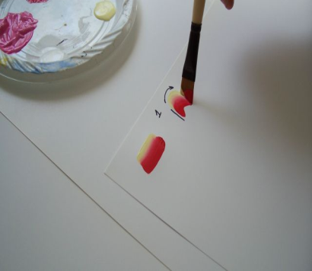
Делаем небольшую дугу: прямая чёрная линия показывает начало мазка, стрелка - направление:
Набираем на кисточку
два цвета краски
следующим образом:

Slide 4
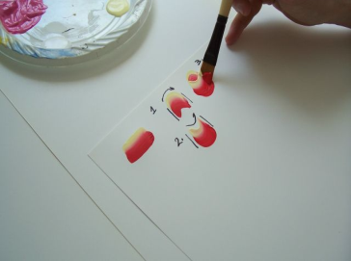
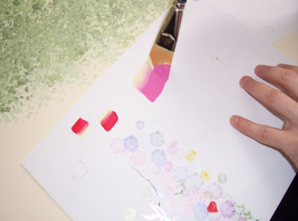
Точно такая же дуга, только выгнутая в обратную сторону
вместе, мы получаем простейший элемент - розу
. На более широкую кисть набираем два других цвета и выполняем первое упражнение -
проводим прямую линию

Slide 5
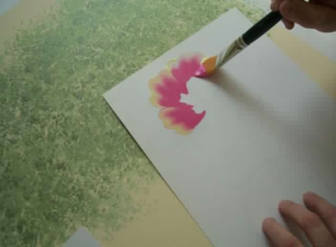
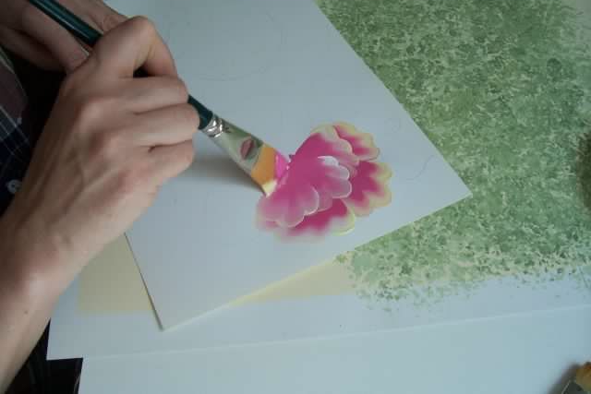
Берём свой лист ватмана с подготовленным графическим дизайном и проводим
волнообразные мазки (от двух до четырёх волн) - они образуют большие отдельные лепестки
Поворачивая лист, продолжаем наносить мазок за мазком. Не отрывайте руку, выполняя один мазок

Slide 6
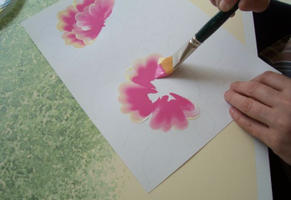
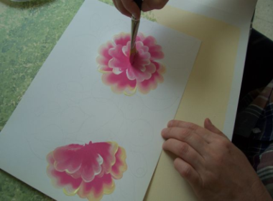
волнообразными мазками создаёте
внутренние лепестки
Постарайтесь закончить свой последний внутренний мазок таким образом, чтобы не осталось чистой бумаги в центре, а мазок был ровный у края

Slide 7
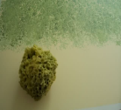
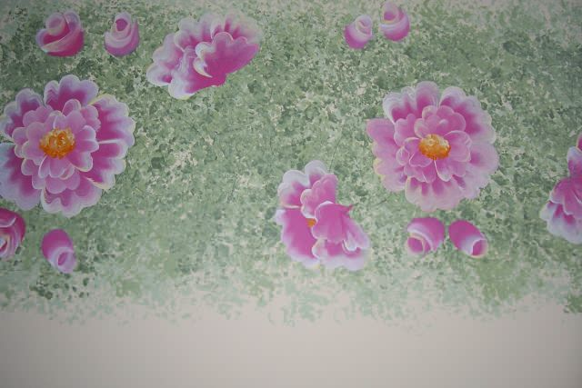
Используя натуральную мочалку, обрезанную в форме шара, нанесите фон различными оттенками зелёного

Slide 8
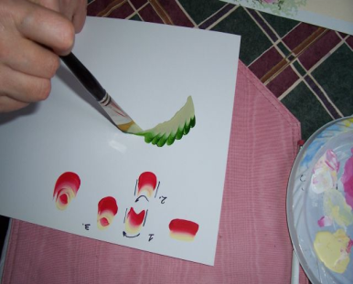
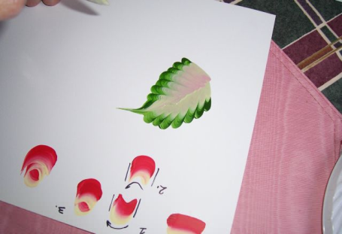
Наберите на кисточку белый и зелёный:
волнообразные движения кисточки более частые
. Когда вы заканчиваете верхушку листа, кисточка должна повернуться следующим образом
чтобы образовать остриё

Slide 9
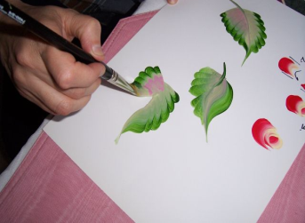
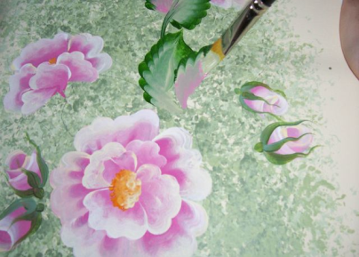
Заполняем листочками свою работу. Для того, чтобы работа была повеселее, используем
различные оттенки зелёного, различные формы листа и различный дизайн положения
листиков на плоскости - немного потренировавшись, вы научитесь! Самый лучший учебник - фотографии уже сделанных кем-то дизайнов. Как только вы освоите общие принципы,
вы сможете создавать свои собственные дизайны с лёгкостью

Slide 10
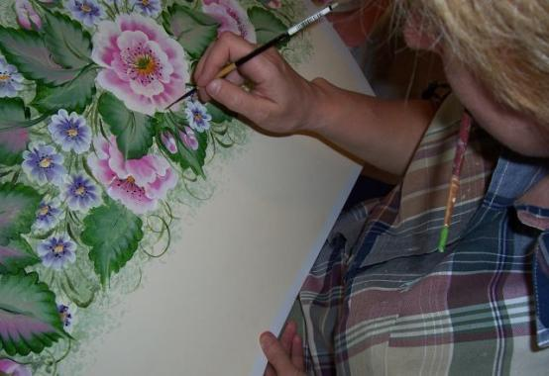
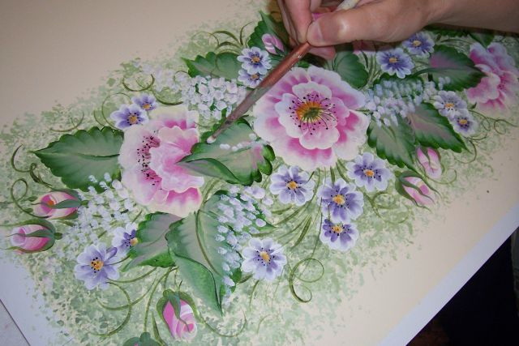
Не забудьте про сердцевинки своих цветочков
Теперь возьмите простой карандаш и чёрной акриловой краской поставьте чёрные точки
Желаю удачи!

